Slide 1

Bài 8
CẦU THỦ DỰ BỊ
TIẾT 5. LUYỆN VIẾT ĐOẠN

Slide 2
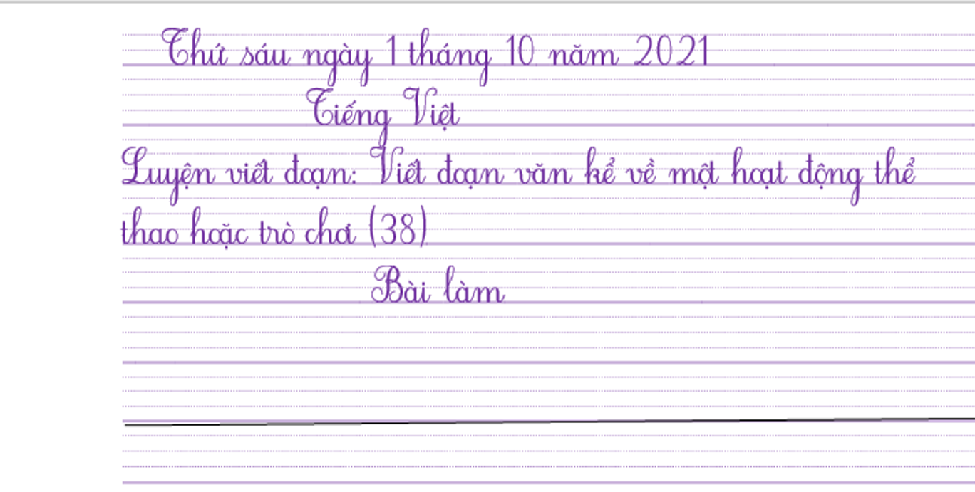

Slide 3

Yêu cầu cần đạt:
- Nói về một hoạt động của các bạn nhỏ dựa theo tranh và câu hỏi gợi ý.
- Biết viết đoạn văn 3 - 4 câu kể về một hoạt động thể thao hoặc một trò chơi em đã tham gia ở trường.

Slide 4

Khởi động

Slide 5

Bài hát: Hổng dám đâu

Slide 6
Khám phá

Slide 7
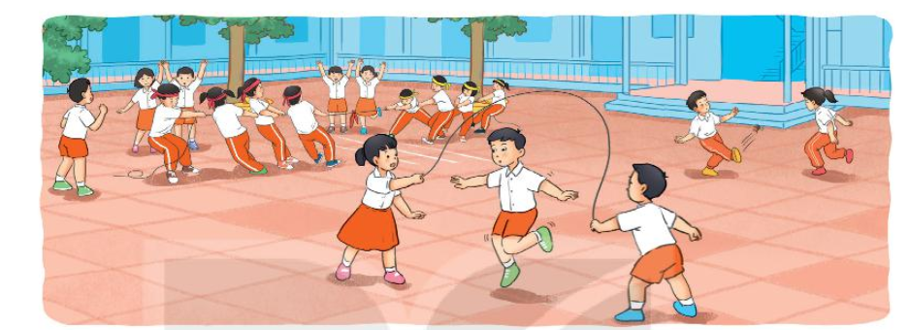
1. Nói về một hoạt động của các bạn nhỏ trong tranh.
G:
- Hoạt động các bạn tham gia là gì?
- Hoạt động đó cần mấy người?
- Dụng cụ để thực hiện hoạt động là gì?
- Em đoán xem các bạn cảm thấy thế nào khi tham gia hoạt động đó.

Slide 8

Thảo luận nhóm

Slide 9
Hoạt động các bạn tham gia là gì?
Các bạn tham gia chơi:
kéo co, nhảy dây, đá cầu.

Slide 10
Hoạt động đó cần mấy người?
Trong tranh:
Trò chơi kéo co: chia thành 2 đội, mỗi đội 4 thành viên.
Trò chơi đá cầu: 2 bạn.
Trò chơi nhảy dây: 3 bạn.

Slide 11
Hoạt động đó cần mấy người?
Thực tế:
Trò chơi kéo co: chia thành 2 đội, mỗi đội cần ít nhất 2 thành viên trở lên.
Trò chơi đá cầu: có thể 1 hoặc nhiều người cùng chơi.
Trò chơi nhảy dây: 1 hoặc nhiều người.

Slide 12
Dụng cụ để thực hiện hoạt động là gì?
Hoạt động đá cầu: quả cầu.
Hoạt động nhảy dây: dây nhảy.
Hoạt động kéo co: dây thừng to.

Slide 13
Em đoán xem các bạn cảm thấy thế nào khi tham gia hoạt động đó?
Các bạn nhỏ đều rất vui và háo hức vì trên khuôn mặt của các bạn hiện lên vẻ tươi vui.

Slide 14
Vận dụng

Slide 15

2. Viết 3 - 4 câu kể về một hoạt động thể thao hoặc một trò chơi em đã tham gia ở trường.
G:
- Hoạt động thể thao (hoặc trò chơi) em đã tham gia là gì?
- Em tham gia cùng với ai, ở đâu?
- Em cảm thấy thế nào khi tham gia hoạt động đó?

Slide 16
Bài tham khảo
Năm lớp Một vừa qua, nhà trường tổ chức cho chúng em đi tham quan ở khu vui chơi Cánh Buồm Xanh. Khi đến nơi, em và các bạn được trải nghiệm rất nhiều ngành nghề khác nhau như làm bánh, thợ sửa xe, lính cứu hoả,…Em thích nhất là nghề điều dưỡng. Ở đó, em học được cách chăm sóc trẻ sơ sinh. Em cảm thấy chuyến tham quan thật thú vị và bổ ích.

Slide 17
Bài tham khảo
Vào giờ ra chơi, chúng em thường xuống sân trường chơi đá cầu. Nhóm của chúng em gồm có năm người chơi. Trong đó, Hoa là người chơi giỏi nhất. Mỗi lần, bạn ấy có thể tâng được năm mươi quả liên tiếp. Thành tích tốt nhất của em là ba mươi quả liên tiếp. Em rất thích chơi đá cầu vì nó giúp rèn luyện sức khỏe và sự khéo léo.

Slide 18

Vận dụng:
- Hoàn thành bài 2 (viết đoạn văn về hoạt động thể thao) vào vở ô li Tập làm văn.
- Chuẩn bị bài sau: “Viết thời gian biểu.”

